Slide 1
11-13高送转

Slide 2
云游戏全产业链

Slide 3
11-24

Slide 4
12-22

Slide 5
12-21

Slide 6
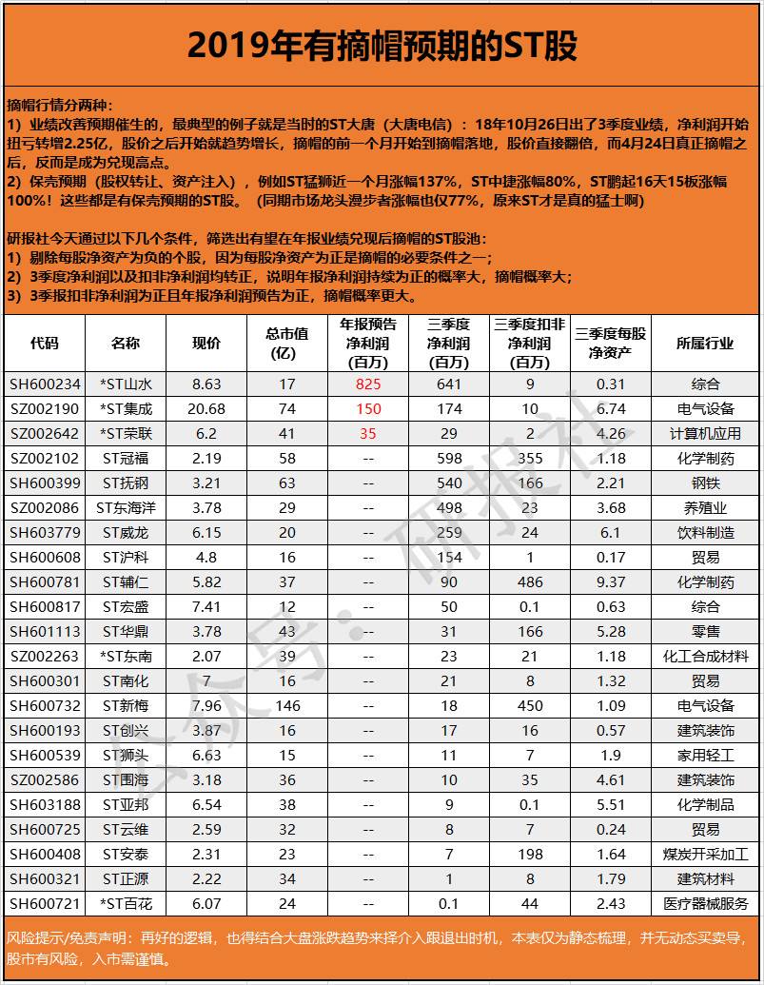
12-23
研报社统计了过去十年摘帽股的表现情况，发现摘帽前一段时间普遍跑赢市场。这个很好理解，A股炒作的是预期，所以聪明资金会根据财报表现提前进行布局，所以有摘帽预期的个股在摘帽前就有很好的表现。
研报社在10月份整理过一次有摘帽预期的个股，这些个股80%以上都出现了上涨，其中ST中基涨幅最大超过40%。
ps：这里顺便普及一个知识点，年净利润为正、扣非净利润仍然为负，只能满足摘星的条件；年净利润为正、并且扣非净利润也为正，才能满足摘星又摘帽的条件。
拉长周期看，每年的摘帽都有不小的行情，随着年报披露临近，真正有摘帽预期的个股也该花精力了淘金了。

Slide 7
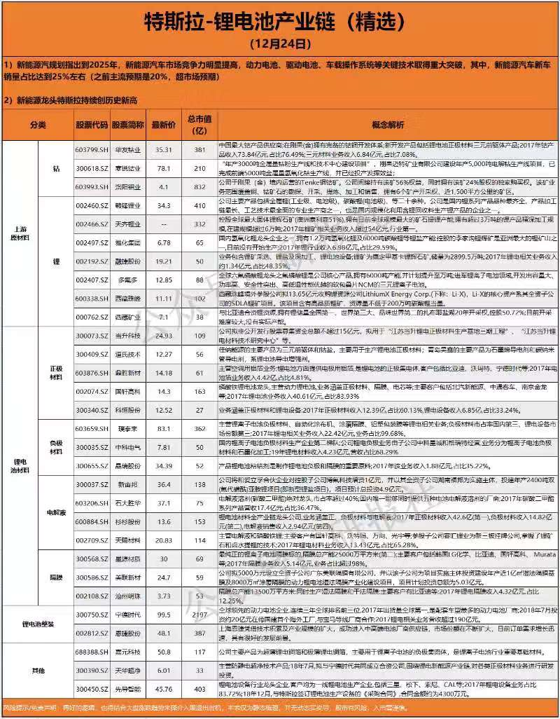
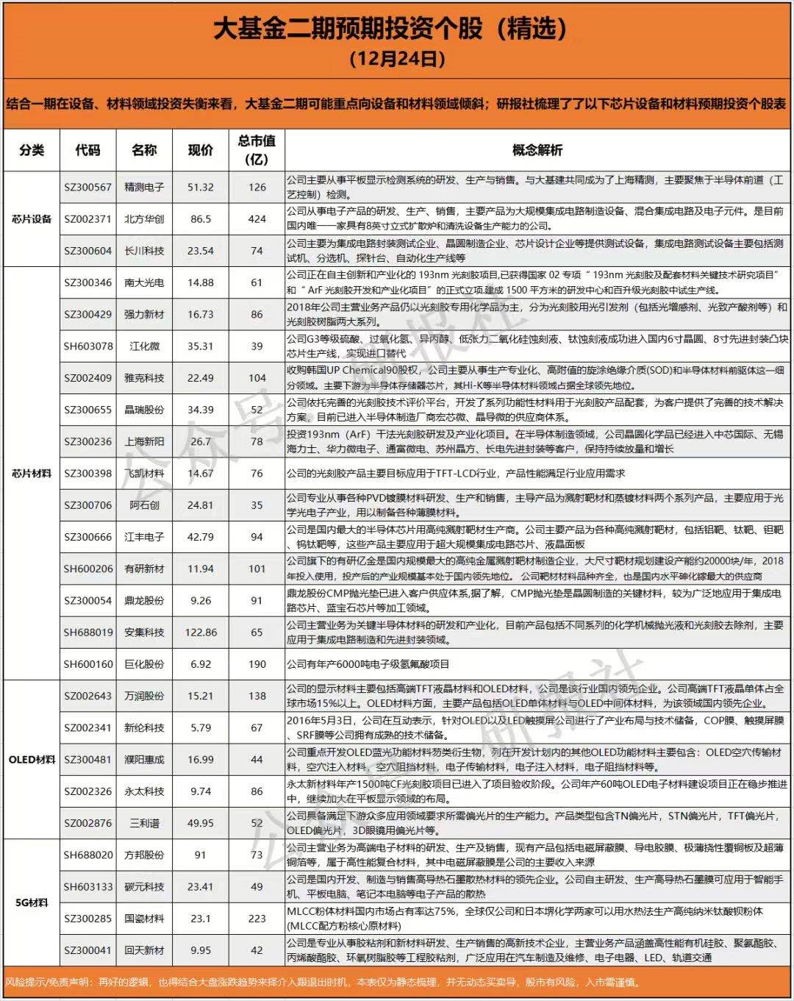
12-24
降准预期支撑三大方向
今天，在利好预期支撑下，有三个方向领涨全市场。
第一，有事件刺激的特斯拉板块。近期，美股特斯拉股价持续创新高，股价突破400美元，市值突破750亿美元，疯狂的特斯拉美股也引爆了国内特斯拉板块，上到锂钴、锂电池，下到零部件、充电桩，全线上涨。
ps：还有一个事件刺激的板块是华为石墨烯，早盘很多个股封涨停，但是中午澄清了。
第二，前期强势的芯片板块。但是今天芯片板块反弹的先锋板块是上游材料（光刻胶），设备居中，芯片设计端跟随板块和市场修复。上游材料光刻胶今日领涨两市，板块涨幅超过6个点，其中南大光电、强力新材、容大感光、江化微等涨停；设备端的精测电子涨停，长川科技，北方华创相对抢眼。
市场今天炒作的核心就是有大基金二期倾斜预期的上游材料和设备。
第三，降准直接利好的有色板块。降准除了利好大金融外，有色也是首当其冲，因为降准加强了经济修复的预期，经济修复意味着上游有色需求恢复。
不过还是需要提醒一下研粉，今天市场缩量反弹，其中特斯拉概念和芯片（大基金二期预期倾斜的材料）两个板块高潮，如果周二没有上车，周三不是好的买点。存量资金博弈，大盘缩量后，要尽量避免高潮日后的追高。
昨天，市场调整，其中芯片行业受利空影响引领市场大跌；而今天市场受降准预期影响大幅反弹，芯片板块情绪有所修复，并且反弹的核心品种就是有大基金二期投资预期支撑的上游材料、设备以及设计分支。
Notes:
国家大基金是什么？
为了培育中国芯片产业，2014年《国家集成电路产业发展推进纲要》出台，随后，是1380亿元国家集成电路产业投资基金（俗称“大基金”）和近1400亿元地方基金的建立。
“大基金”：2014年9月24日大基金成立，初期规模1200亿元，截止2017年6月规模已达到1387亿元。“大基金”一期的重点在制造，目前的投资中，制造的投资额占比为 65%、设计占 17%、封测占 10%、装备材料占 8%。大基金投资的制造分两条腿走路：晶圆代工+存储。投资的策略是：重点投资每个产业链环节中的骨干企业，结合投资另外一些具有一定特色的企业。截至2017年9月大基金累计决策投资55个项目，涉及40家集成电路企业，共承诺出资1003亿元，承诺投资额占首期募集资金的72%。目前大基金持股市值超200亿，覆盖十几家半导体领域的上市公司。“大基金”投资项目覆盖芯片全产业链
国家集成电路产业投资基金（以下简称“国家大基金”）二期募资的消息传一年有余，终于，2019年10月22日，国家集成电路产业投资基金二期股份有限公司注册成立，注册资本为2041.5亿元。市场人士分析认为，如果按照1∶5的撬动比，大基金二期的资金总额将超过万亿元，我国集成电路产业将迎来新的密集投资期，产业实现跨越式发展。
一期注册资本是987.2亿元，股东包括财政部、国开金融、亦庄国投、华芯投资、上海武岳峰、中国移动、上海国盛、中国电子、中国电科等电子信息公司等9家，最终募集1387亿元。
二期注册资本是2041.5亿元，股东增加到27家。
芯片产业主要涉及到材料、设备、制造、设计、封测五个环节，大基金一期主要投向芯片制造环节，而设备和材料占比很少。
在一期投资项目中，芯片制造占67%、设计占17%、封测占10%，设备和材料投资仅占6%；并且主要投资行业龙头大公司，
例如：制造环节的中芯国际、长江存储；封测环节的长电科技、华天科技、通富微电；设备领域的北方华创、中微半导体等。
从国家大基金总裁近期的讲话看，主要有两点：
1）首期基金主要完成产业布局，二期基金将对在刻蚀机、薄膜设备、测试设备和清洗设备等领域已布局的企业保持高强度的持续支持，推动龙头企业做大最强，形成系列化、成套化装备产品；继续填补空白，加快开展光刻机、化学机械研磨设备等核心设备以及关键零部件的投资布局，保障产业链安全。
2）应该打造一个集成电路产业链供应体系，每个环节要与用户有机地结合起来，尤其是国产装备、材料这些方面。
所以，结合上述一期资金在设备、材料领域投资失衡来看，本次大基金二期可能重点向设备和材料领域倾斜；同时，国内设计端依然薄弱，并且一期投资不多，所以此次也有倾斜预期。

Slide 8
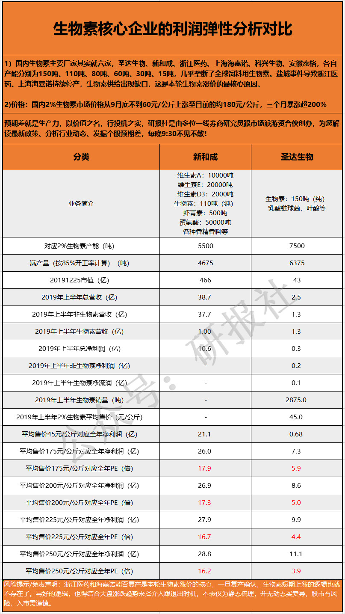
12-25

Slide 9
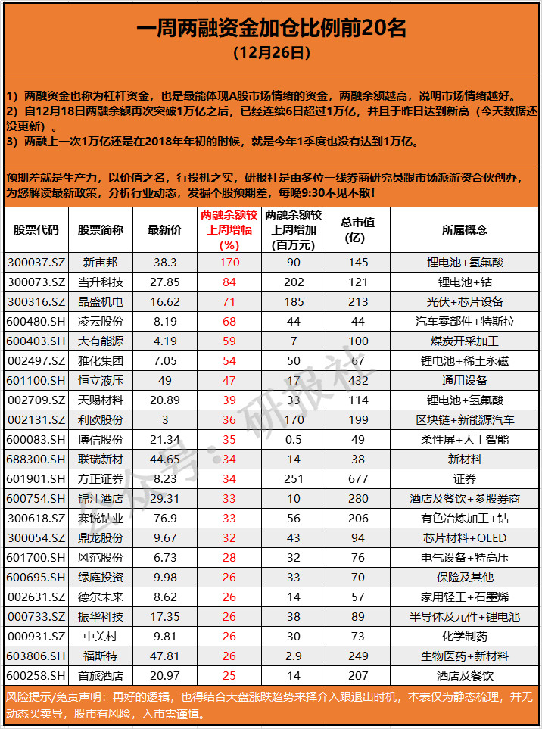
12-26
重申降准预期
近期市场脉络梳理
两个大的方向——降准预期直接利好的板块和降准预期带来的情绪修复板块。
第一，降准直接利好的大金融和上游周期有色。
第二，降准预期带来市场短线情绪持续良好，两个核心题材——特斯拉和芯片持续性都很强。
两个核心题材——特斯拉（新能源）和芯片（大基金二期）。
重申：面板行业景气度触底
预期差一：韩国LCD产能可能将永久性退出
预期差二：2020年面板需求可能超预期
两融余额突破一万亿
两融资金也称为杠杆资金，也是最能体现A股市场情绪的资金，两融余额越高，说明市场情绪越好。
ps：两融上一次1万亿还是在2018年年初的时候，就是今年1季度也没有达到1万亿。
表格：两融资金加仓个股名单
Notes:
ps：有研粉不了解降准降息对有色利好的原因，这里简单说一下。
1）降准降息可以刺激经济，经济回升必然带动上游周期有色需求的回升；
2）有色行业大多数有很多负债，降准降息有利于降低有色企业的财务成本。
基于这两点原因，降准降息直接利好有色，近期有色的表现也再次证实了这一点。

Slide 10
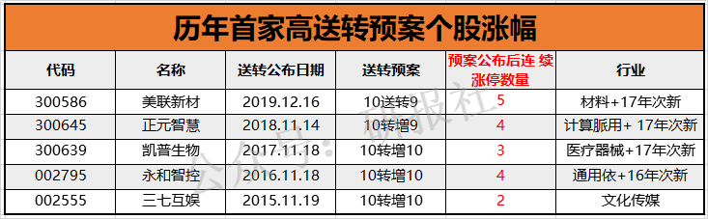
12-27
市场
周一，在市场大幅下跌、一片恐慌之际，研报社发文《刚刚，来个利好预期！》解读盘后消息，指出降准预期加强。
周四，在市场已经连续上涨三天、一片狂热之际，研报社发文《时隔两年后，有个指标爆表！》，指出目前市场对于降准的预期已经打足
再谈高送转：炒预期、炒概率 首先，高送转概念和猪肉、5G、无线耳机这些实打实的行业逻辑不一样，高送转还是偏概念。
其次，高送转炒的是预期和概率。
Notes:
重申自上而下的重要性
为什么研报社可以精准地把握本周两个关键的情绪转折点？就是因为一直以来跟大家强调的自上而下的研究，对宏观政策的把握。
研报社一直跟踪宏观经济数据、重大会议、重磅政策以及市场流动性，所以才会从上周就开始提示年末降准的预期，把握住影响市场的核心变量。
而事实上，大多数机构资金，以及一直被誉为聪明资金的北向资金都是用这个体系来指导操作的。
相反，如果不用这套自上而下的理论体系为基础，那么很可能就在周一恐慌之际被震下车，然后到周二一脸迷茫，到周五市场一片狂热之际终于按捺不住出手，结果在山顶数星星。
把追涨杀跌演绎得淋漓尽致。
社长在此得跟研粉们语重心长地唠叨一句：不要再被市场眼前的假象迷惑了，要抓住市场背后的核心，看待市场的格局要再大一点！
莫为浮云遮望眼，风物长宜放眼量。
就像一艘船在大海里航行，你首先得有个大致的方向，而不是漫无目的地这个方向游一天，行不通再换个方向，最终可能原地打转，甚至离目的地越来越远。
自上而下梳理宏观政策，深入理解行业个股的基本面逻辑，才能把握好大方向，才能做到有的放矢，才能做个好舵手。
当然，做好舵手不可能一蹴而就，还需要不断积累、磨练。
股海惊涛骇浪，先跟紧研报社这艘大船！
如果实在要找高送转的炒作原因，那么就是这三个：
1）业绩好的才能高送转，所以如果一家公司实施高送转了，说明它业绩好，管理层对其业绩也有信心；
2）实施高送转后，股本稀释，股价降低，也就相对提高了流动性；
3）炒作已经成了惯例，只要市场认可就行。
今天拉卡拉除了公布送转预案之外，还公布了年报业绩预告，预增32%-35%，超过前三季度业绩增速，这个业绩还是比较亮眼的。
除了这三点之外，高送转其实就是一轮炒作，对于这样的概念炒作，研报社只能事先给大家梳理总结过往历史，并提示大家炒作规律。
研报社不是未来人，也不是算命先生，是不可能给明确答案的，研报社做的，就是提供给大伙尽可能专业，尽可能及时的第一手素材弹药，至于大伙愿意与否上膛与棕熊搏斗，我们不下命令，因为每个人风险承受能力不同，枪法和身手敏捷度不同，耐性以及临阵心理素质不同，千人千面，怎么统一发出作战指令呢？

Slide 11
12-28
央行再放大招：从明年3月起，存量浮动利率贷款定价基准开始转换LPR。
基准如何转换？房贷利率如何下降？
对实体经济来说，最核心的就是贷款利率，但是在2018年至今一系列货币宽松政策下，贷款利率不降反增！
2019年8月17日，央行宣布LPR利率与MLF利率挂钩，利率改革迎来关键一步。
自8月份LPR利率机制进一步改革开始之后，MLF利率、LPR利率、OMO利率相继调降。
ps：之前说过，LPR利率=MLF利率+浮动点，其中MLF利率是央行公布的，而浮动点是商业银行定的，所以要想下调LPR利率，不能仅靠下调MLF利率，还需要引导商业银行去下调这个浮动点，也就是利差。
总结：一切的核心都是为了引导LPR利率逐渐下降，降低社会融资成本，解决企业融资问题，促进经济发展。
当然，上述大方向已经明确，短期的节奏还要看不同阶段的经济数据、海外环境。
二、新修订证券法获得通过！
第一，确立证券发行注册制。
第二，设立了两个专章——信息披露和投资者保护。
第三，大幅提高违法违规成本，加大对证券违法行为的处罚力度。
总的来说，证券法是资本市场的核心根本大法，时隔14年、修订历时4年半的新版证券法终于落地，全方位加大了对证券违法行为的打击力度，重点体现了对合法投资者的权益保护，再次体现了“活跃资本市场”的决心，将对A股市场形成中长期利好。
Notes:
简单举个例子，有一笔20年的商业个人住房贷款，合同期还剩余8年，原来根据合同，贷款利率是在5年期贷款基准利率上浮10%，那么就是4.9%*（1+10%）=5.39%。
在2020年3月-8月进行基准转换，与LPR利率挂钩，而2019年12月新发布的5年以上LPR利率是4.8%，所以在保持明年利率不变的情况下，需要加的固定利率是5.39%-4.8%=0.59%，这0.59%的利率就是以后固定的加点幅度。
每年利率重新定价是1月1日，所以下一次重新定价是2021年1月1日，如果当时的5年期LPR利率已经降到4.6%，那么这笔住房贷款在2021年的利率就可以降到4.6%+0.59%=5.19%。
也就是说存量贷款在2020年完成基准转换之后，在2021年之后就可以享受到LPR利率降低带来的红利。
ps：除了转换为LPR利率挂钩之外，贷款人还可以与银行重新商定一个固定利率，但不管怎样，只能转换一次，也就是只有一次选择。另外这次新规的范围不包括公积金个人住房贷款。

Slide 12
12-29
如何计算调整后的贷款利率？
为何在LPR改革之前利率传导不畅？
Notes:
如何计算调整后的贷款利率？
●●●●●
首先要明确几个前提：
1）基准转换针对的是存量贷款客户，也就是2020年之前就已经签订协议的贷款。
2）基准转换针对的是浮动利率贷款，也就是参考每年的贷款基准利率，然后上浮或者打折的利率贷款。
3）调整期限是2020年3月1日-8月31日。
4）需要在上述调整时间内跟银行再签订一份补充合同，约定是以后挂钩LPR利率，还是选择固定不变的利率（具体多少要和银行谈），并且只有一次选择的机会。
5）房贷利率一年一调，转换之后，将根据每年最新的LPR利率来调整贷款利率，下一次调整是2021年1月1日。
6）新规不涉及个人住房公积金贷款。
如果原先贷款利率是在5年期贷款基准利率上浮10%的，挂钩LPR利率之后如何计算？
目前5年期贷款基准利率是4.9%，所以这份贷款目前的利率应该是4.9%*（1+10%）=5.39%。
而2019年12月新发布的5年以上LPR利率是4.8%，所以在保持2020年整体利率不变的情况下，需要加的固定利率是5.39%-4.8%=0.59%，这0.59%的利率就是以后固定的加点幅度。
如果2021年5年期LPR利率降到4.6%，那么2021年实际贷款利率就是4.6%+0.59%=5.19%；
如果2022年5年期LPR利率继续降到4.4%，那么2022年实际贷款利率就是4.4%+0.59%=4.99%。
如果原先贷款利率是在5年期贷款基准利率打9折，挂钩LPR利率之后如何计算？
目前5年期贷款基准利率是4.9%，所以这份贷款目前的利率应该是4.9%*90%=4.41%。
而2019年12月新发布的5年以上LPR利率是4.8%，所以在保持2020年整体利率不变的情况下，需要加的固定利率是4.41%-4.8%=-0.39%，这-0.39%的利率就是以后固定的加点幅度。（固定点可以是负值）
如果2021年5年期LPR利率降到4.6%，那么2021年实际贷款利率就是4.6%-0.39%=4.21%；
如果2022年5年期LPR利率继续降到4.4%，那么2022年实际贷款利率就是4.4%-0.39%=4.01%。
总之，在剩余的合同期限年一直跟随LPR利率浮动，LPR利率下降，实际贷款利率就会下降；LPR利率上升，实际贷款利率就会上升，但是中间的差额是固定不变的。
为何在LPR改革之前利率传导不畅？
●●●●●
昨天的文章列出一组数据，指出在2018年至今一系列货币宽松政策下，SHIBOR、逆回购、债券等利率纷纷随之下降，但是一般贷款却从5.8%上升至5.94%，个人住房贷款从5.26%上升至5.53%，贷款利率不降反增！
留言区有研粉问这是为什么？其实是几个因素共同影响的。
第一，一直以来的利率双轨制。
简单地说可以理解为银行内部管理资金的有两个部门，一个管理短期资金的，例如理财和债券；一个是管理中长期资金的，管理中长期的这个部门就是负责信贷市场。
但是一直以来，这两个部门对资金的定价不是参考的一个基准。
管理短期资金的部门参考的是SHIBOR、国债收益率等市场利率，而管理中长期资金的部门参考的是贷款基准利率，房贷利率一般都是挂钩的这个利率。
利率双轨必然导致利率不同步。
第二，经济下行阶段，银行对企业贷款利率加大风险补偿。
近两年，经济处于下行周期，企业盈利不确定性加大，银行出于风险考虑对一些资质差的企业会征收更高的风险补偿，也就是进一步提高贷款利率，所以整体贷款利率不降反增。
第三，当前银行资本金不足，限制了信贷投放能力，所以会优先考虑高息差的贷款。

